Slide 1
PREDSTAVLJANJE OSPOSOBLJAVANJA PO LICENCI IPAF
Predavač: Danilo ONIČ, univ. dipl. inž. grad.
IPAF Instruktor
www.civis.si info@civis.si
CIVIS d.o.o.
Tržaška cesta 65
2000 MARIBOR

Slide 2
IPAF – International Powered Access Federation
ŠTO JE IPAF?
Međunarodna organizacija - sigurno obavljanje radova na visini
IPAF je osnovan 1983. godine
Područja:
Siguran rad na visini
Povezivanje proizvođača, zajmodavaca i korisnika
Treninzi
Savjetovanje
Ostale aktivnosti (sajmovi, konferencije, kampanje…)
Časopisi, publikacije
www.civis.si info@civis.si

Slide 3
ŠTO JE IPAF?
TRENINZI
Standard ISO 18878 : 2013 Mobile elevating work platforms - Operator (driver) training
PAL CARD
Iskustva se upisuju u LOG book
Međunarodno priznata licenca
Valjanost osposobljavanja je 5 godina
VRSTE TRENINGA
Operater (OP)
Demonstrator (D)
Instruktor (I)
www.civis.si info@civis.si

Slide 4
IPAF TRENINZI
Podizne radne platforme (kategorije 1a, 1b, 3a, 3b)
Izolirane podizne radne platforme (IAD)
Utovar/Istovar (LOAD)
Upotreba i pregled sigurnosnih pojaseva (H)
MEWPs za menadžere (MM)
Mobilne vertikalne podizne platforme bez pogona (PAV)
Rukovalac liftom za ljude, transport i materijal
(GH, TPH, PH)
www.civis.si info@civis.si

Slide 5
IPAF TRENINZI
ZAHTJEVI ZA IZVEDBU OSPOSOBLJAVANJA
Obrazovni centar
IPAF instruktor (zaposlen u obrazovnom centru ili samostalni instruktor)
Prostori za izvedbu teorijskog dijela
Radna oprema te prostor za praktični dio
ZAHTJEVI ZA KANDIDATE
Starost minimalno 18 godina
Zdravstvena sposobnost za rad na visini
Kandidat mora biti psihofizički zdrav
Znanje pisanja i čitanja
www.civis.si info@civis.si

Slide 6
IPAF TRENINZI
PRIJAVA NA OSPOSOBLJAVANJE
Najmanje 1 dan prije izvedbe osposobljavanja
Pokazati osobne podatke/identifikaciju (na osposobljavanju)
Pokazati potvrdu o zdravstvenoj sposobnosti (na osposobljavanju)
NAKON OSPOSOBLJAVANJA
Podaci se pošalju na IPAF
Stjecanje kartice i certifikata nakon cca 10 do 14 dana
Izdavanje privremene potvrde
www.civis.si info@civis.si

Slide 7
IZVEDBA IPAF OSPOBLJAVANJA
Teorijski dio
Preliminarni test
Trening
Glavni test
Najviše do 16 kandidata
Trajanje 4 sata
Najmanje 80 % točnih odgovora
www.civis.si info@civis.si

Slide 8
IZVEDBA IPAF OSPOSOBLJAVANJA
Praktični dio
Vožnja
www.civis.si info@civis.si

Slide 9
IZVEDBA IPAF OSPOSOBLJAVANJA
Praktični dio
Pogreške
www.civis.si info@civis.si

Slide 10
IZVEDBA IPAF OSPOSOBLJAVANJA
Novost – mogućnost e-osposobljavanja
Provedba preko online aplikacija
Teorijsko osposobljavanje
Demonstracija različitih simulacija upotrebe
Izvedba preliminarnog testiranja
Pristup teorijskom dijelu – u obrazovnom centru
Praktični dio - u obrazovnom centru
www.civis.si info@civis.si

Slide 11
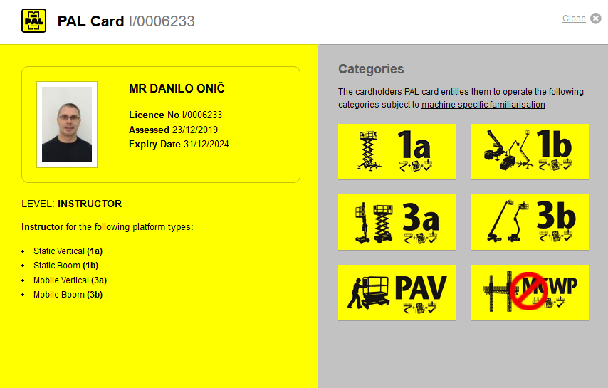
IPAF TRENING
Prednosti IPAF treninga
Standardizirani trening
Priznat u nekoliko europskih zemalja
i drugdje u svijetu
Mogućnost provjere kartica
www.civis.si info@civis.si

Slide 12
IPAF TRENINZI
Zadnje novosti – ePAL kartica
Kartica u digitalnom obliku
Stjecanje odmah nakon unosa podataka
Upis iskustva u IPAF logbook- digitalno
Jednostavna provjera direktno na gradilištu
www.civis.si info@civis.si

Slide 13
IPAF TRENINZI
Iskustva u CIVIS-u:
Početak 2010. godine – 1 instruktor
Izvedba preko KÖGL GmbH kao vanjski neovisni instruktor
2017. godine – CIVIS d.o.o. postaje IPAF obrazovni centar
Od 2018. godine – 3 instruktora
Godišnje između 50 -100 kandidata
www.civis.si info@civis.si

Slide 14
HVALA NA VAŠOJ POZORNOSTI!
www.civis.si info@civis.si

